Slide 1
Autonomous Driving
4학년
13 김태현 10 최상욱 13 황성운
3학년
15 최성욱 15 최승완
17 송지윤 17 한가비
2019
2019 .04. 02

Slide 2
Autonomous Driving
CONTENTS
1 개요
2 주요 기능
3 컴포넌트 다이어그램
4 클래스 다이어그램
5 시퀀스 다이어그램
6 설계상 제약사항
7 용어 해설

Slide 3
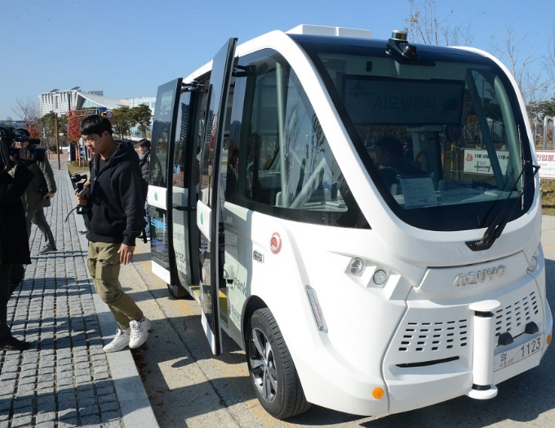



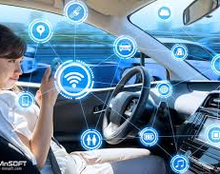
1. 개요

Slide 4
기능 리스트
대분류 | 기능 이름 | 설명
인식 | 횡단보도 인식 | 카메라가 횡단보도를 인식한다.
 | 장애물 인식 | 카메라가 장애물을 인식한다.
 | 표지판 인식 | 카메라가 표지판을 인식한다.
주행 | 주행 | 상황에 맞게 자동차를 주행한다.
2. 주요 기능

Slide 5
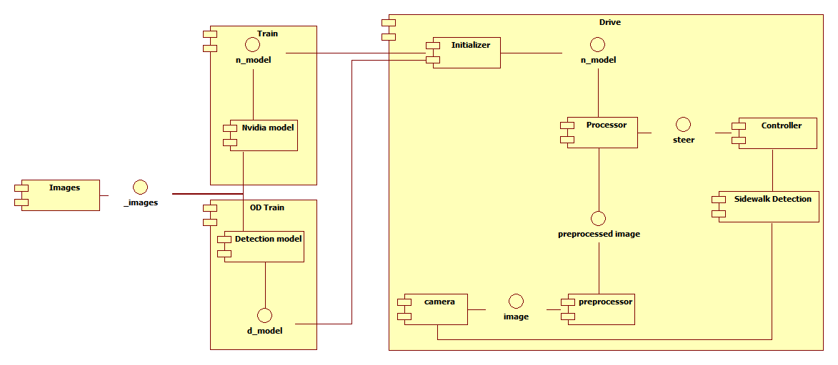
Component Diagram
3. 컴포넌트
다이어그램

Slide 6
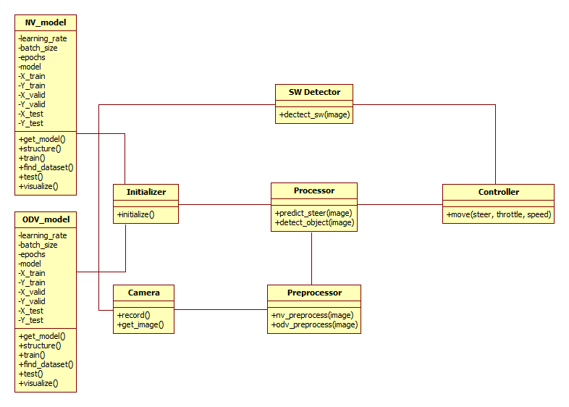
Class Diagram
4. 클래스
다이어그램

Slide 7
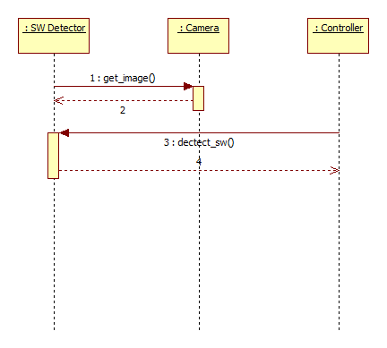
관련 기능 | 횡단보도인식 | 식별 번호 | SD 1.1
5. 시퀀스
다이어그램

Slide 8
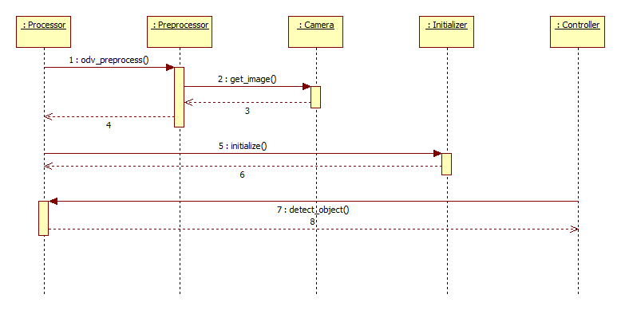
관련 기능 | 장애물 인식 | 식별 번호 | SD 1.2
5. 시퀀스
다이어그램

Slide 9
관련 기능 | 표지판 인식 | 식별 번호 | SD 1.3
5. 시퀀스
다이어그램

Slide 10
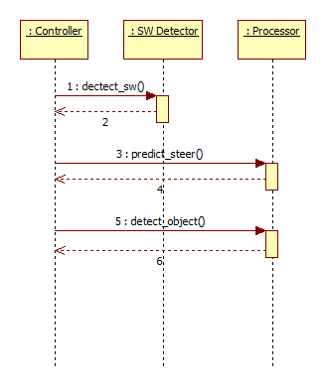
관련 기능 | 주행 | 식별 번호 | SD 1.4
5. 시퀀스
다이어그램

Slide 11
지도 학습을 통하여 모델을 구축하기 때문에
학습 데이터의 정확도가 중요하다.
6. 설계상
제약사항
시스템 모델 정확도 85% 이상.
직접 구축할 환경을 기반으로 설계문서 작성.

Slide 12
순번 | 용어 | 설명
1 | Component Diagram | 클래스 기반 실행단위인 컴포넌트 모음을 모델링 한 다이어그램으로 소스코드요소, 이진코드요소, 실행 가능한 요소 등을 포함하는 소프트웨어 컴포넌트 사이의 의존성을 보여줌
2 | Component | 소프트웨어 코드는 물론 경영 문서들을 포함하는 배포 가능한 시스템의 구현 조각
3 | Class Diagram | 시스템의 논리 설계를 위한 클래스들의 존재와 그들의 관계를 도식으로 정의한 것
4 | Sequence Diagram | 시간적인 순서로 정렬된 객체들의 상호작용을 보여주는 다이어그램
7. 용어 해설

Slide 13
Do you have any question?
This men answer it for free!
Thank
You

